Slide 1
2 AC
1
Thème 1
Matière: structure et transformations
Chapitre 4
La réaction acidobasique
Tâche 3
Identifier les dangers des acides et des bases

Slide 4

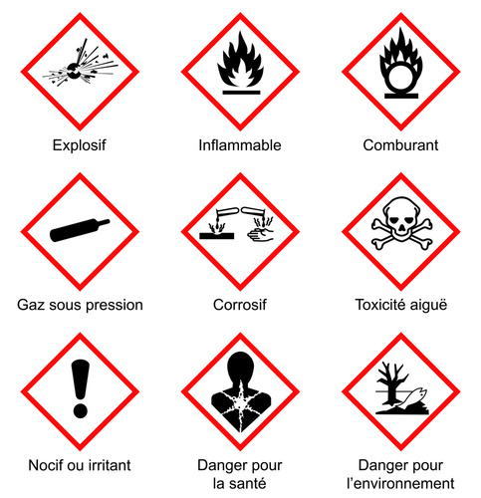





Matériel nécessaire
Matériel de l’enseignant
Matériel de l’élève
Pictogrammes de sécurité

Slide 5
Repérage dans le chapitre 4
Séance 1
Identifier la solution la plus acide et la solution la plus basique
Séance 2
Élaborer un protocole expérimental pour réaliser une neutralisation acide-base
Séance 3
Identifier les dangers des acides et des bases
Séance 4
Classer des solutions en solutions acides, basiques et neutres
Séance 5
Étudier l’effet de la dilution sur le pH d’une solution acide ou basique

Slide 6
Orientations didactiques
La tâche principale de cette séance est d’identifier les dangers liés à l’utilisation des acides et des bases, ainsi que de développer des valeurs de responsabilité, de prudence et de respect des règles de sécurité lors de leur manipulation.
Tâche à réussir
Pour réussir cette tâche, l’enseignant doit mettre les élèves face à des situations concrètes de danger, en expliquant clairement, par un modelage explicite, les risques liés aux acides et aux bases ainsi que les règles de sécurité à respecter
Les élèves, à travers une pratique guidée collective, développent des valeurs de prudence, de responsabilité et de respect des consignes de sécurité.
Stratégies enseignées
Conceptions erronées
des élèves
❌ « Les pictogrammes servent seulement à décorer l’étiquette»
➜ Mauvaise compréhension du rôle informatif et préventif des pictogrammes de sécurité.
❌ « Les bases ne sont pas dangereuses. »
➜ Beaucoup d’élèves associent le danger uniquement aux acides.

Slide 7

Structure de la séance
1
Ouverture de la séance
10 min
2
Modelage
10 min
3
Pratique collective
10 min
4
Pratique en binôme
12 min
5
Pratique autonome
10 min
6
Clôture
3 min
Les durées proposées sont à titre purement indicatif – à moduler en fonction des spécificités de chaque groupe-classe.

Slide 8

O
Le rituel
(2 min)

Slide 9
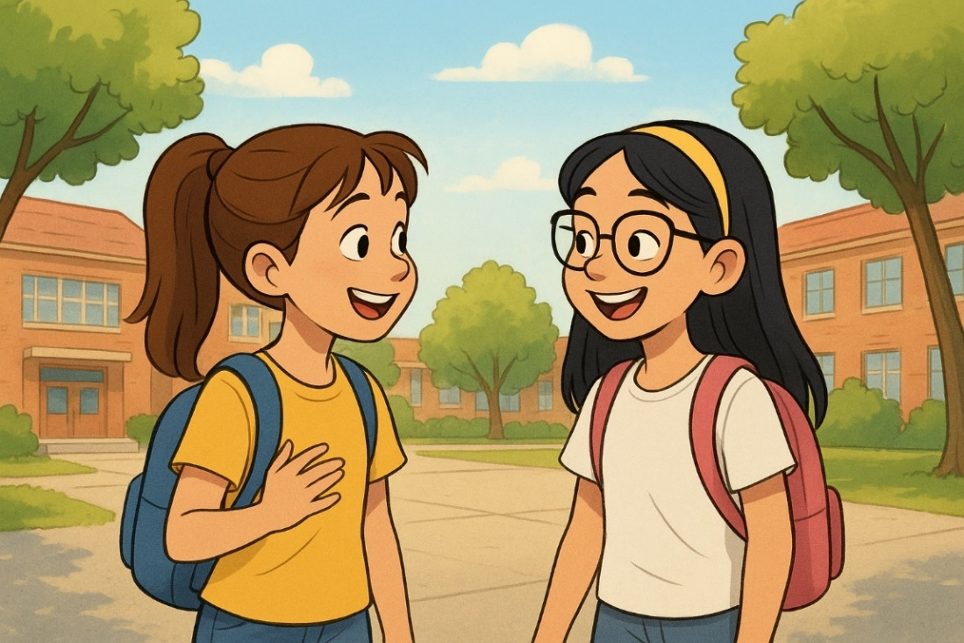
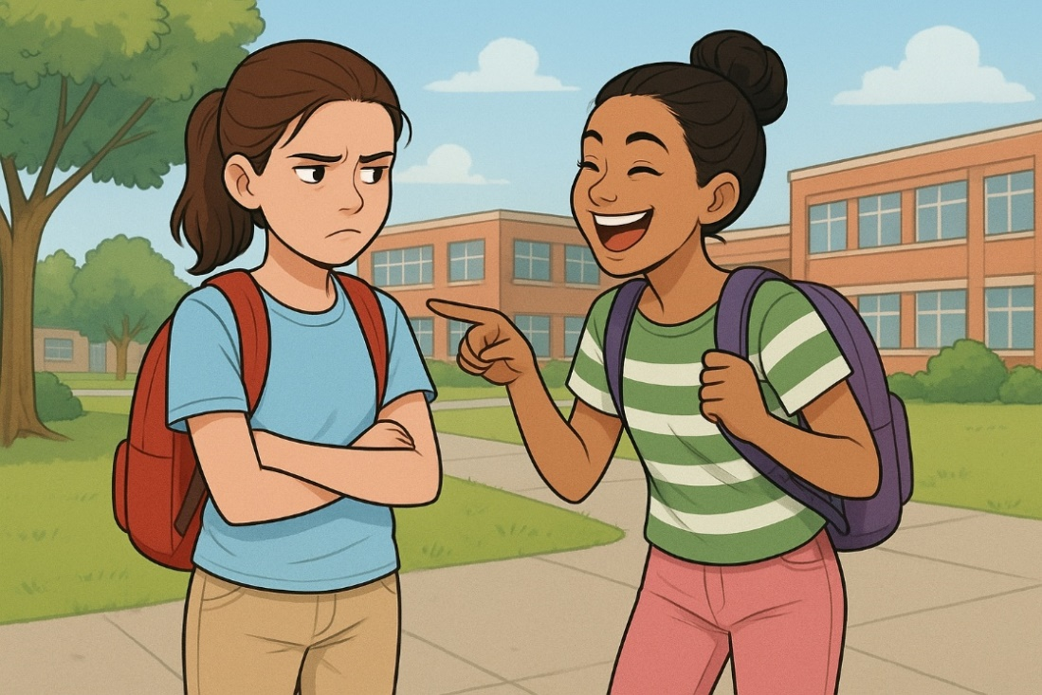
O
Observez ces images : à votre avis, quel comportement doit-on adopter en classe?
L’enseignant.e fait participer les élèves pour qu’ils expriment ce qu’ils comprennent de l’image.
Je me moque de mes camarades
Je respecte
mes camarades

Slide 10


O
Le respect est essentiel en classe : il permet à chacun d’exprimer ses idées librement et de mieux apprendre ensemble.
L’enseignant.e fait participer les élèves pour qu’ils expriment ce qu’ils comprennent de l’image.
Je me moque de mes camarades
Je respecte
mes camarades
Je respecte mes camarades : j’écoute, je ne me moque pas

Slide 11
O
Réactivation des prérequis
(6 min)

Slide 12

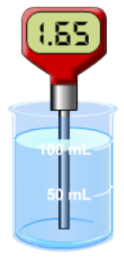
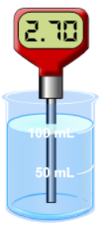
O
On mesure, à l’aide du pH-mètre, le pH de deux solutions S₁ et S₂.
Sur leur ardoise, les élèves répondent par A, B
Indiquer la solution la plus acide.
S₁
S₂
A
La solution S₁
B
La solution S₂

Slide 13
O
La solution S₁ est plus acide que S₂ car son pH est petit.
Sur leur ardoise, les élèves répondent par A, B
Indiquer la solution la plus acide.
S₁
S₂
A
La solution S₁
B
La solution S₂

Slide 14
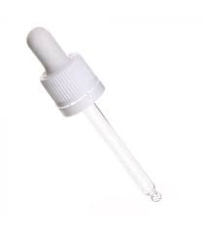
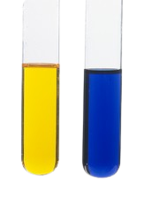
O
J’ajoute quelques gouttes de l’indicateur coloré (le BBT) à deux solutions S₁ et S₂.
Sur leur ardoise, les élèves répondent par A, B ou C..
Choisissez la proposition correcte
Gouttes de BBT
A
S₁ est acide et S₂ est neutre
B
S₁ est basique et S₂ est acide
C
S₁ est acide et S₂ est basique
S₁
S₂

Slide 15
O
La solution S1 est acide alors que S₂est basique.
Demandez aux élèves de justifier leurs réponses.
Choisissez la proposition correcte
Gouttes de BBT
A
S₁ est acide et S₂ est neutre
B
S₁ est basique et S₂ est acide
C
S₁ est acide et S₂ est basique
S₁
S₂

Slide 16
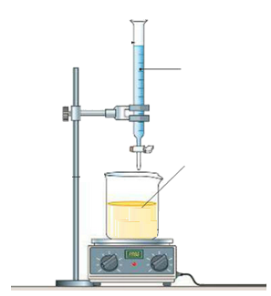
O
La solutions S₁ est l’acide chlorhydrique et la solution S₂ est la solution de soude.
Sur leur ardoise, les élèves répondent par A, B ou C..
Si j’ajoute, progressivement, la solution S₂ à la solution S₁, jusqu’à l’apparition d’une couleur verte. On dit que:
A
La solution S₁ devient plus acide.
S₂
B
La solution S₁ est neutralisée.
S₁
C
La solution S₁ devient plus basique.

Slide 17
O
La solution d’acide chlorhydrique est neutralisée par la solution de soude.
Si j’ajoute, progressivement, la solution S₂ à la solution S₁, jusqu’à l’apparition d’une couleur verte. On dit que:
A
La solution S₁ devient plus acide.
S₂
B
La solution S₁ est neutralisée.
S₁
C
La solution S₁ devient plus basique.

Slide 18


O
Déclaration de l’objectif
(2 min)

Slide 19


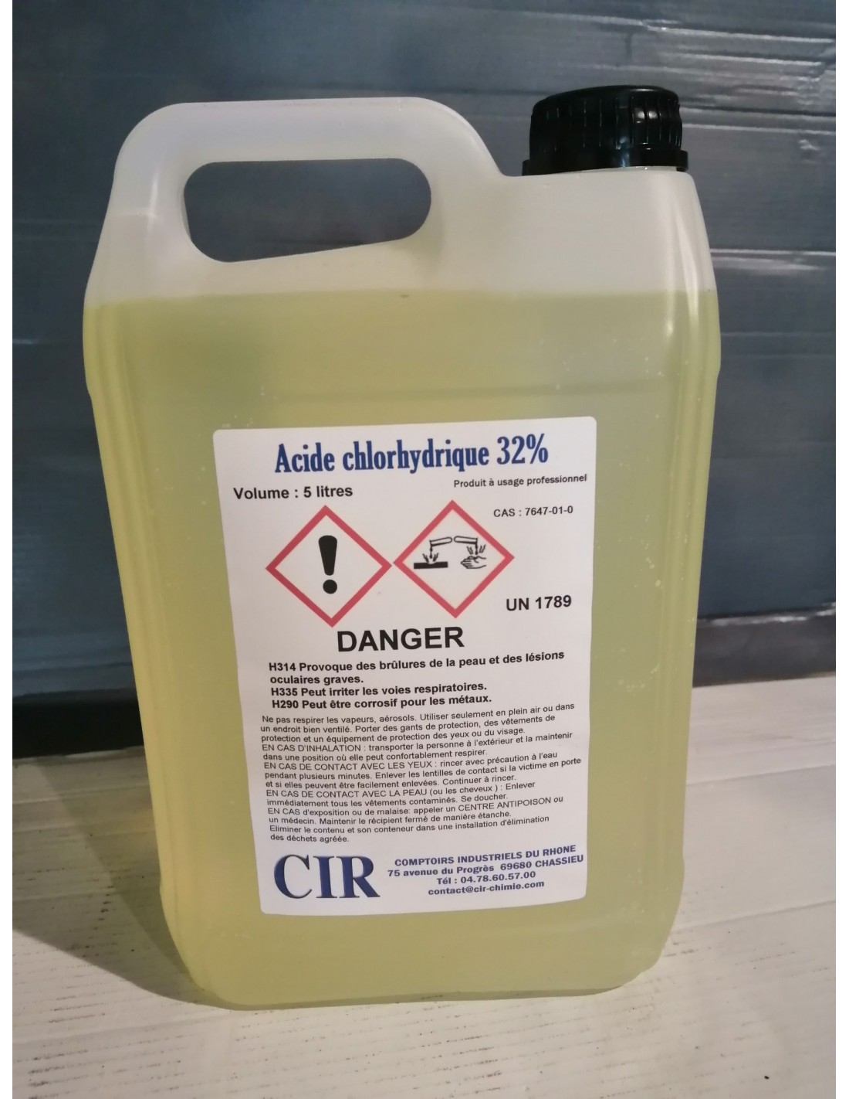
O
Pour démarrer, lisons cette situation :
L’enseignant·e fait participer les élèves sur l’importance des pictogrammes..
L’étiquette de ce récipient qui contient l’acide chlorhydrique porte des dessins en rouge appelés pictogrammes.
Quelles informations ces pictogrammes peuvent-ils nous donner sur ce produit ?

Slide 20
O
Les pictogrammes donnent des informations sur les dangers des acides et des bases.
!
Attention
« Les deux pictogrammes nous informent que cet acide est dangereux. À utiliser avec précautions »

Slide 21
À la fin de cette séance, vous serez capable d’identifier les dangers des acides et des bases à partir des pictogrammes.
O
Identifier les dangers des acides et des bases à partir des pictogrammes.

Slide 22
O
Introduction
à la tâche
3min

Slide 23
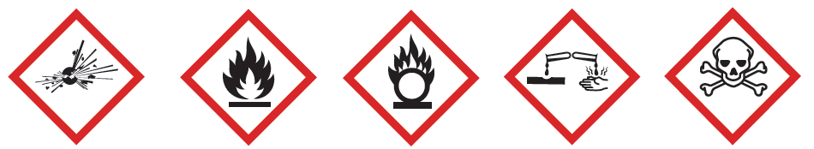


Avant de réaliser notre tâche, je vais vous présenter quelques pictogrammes qu’on trouve sur l’étiquette des produits chimiques.
Montrer aux élèves quelques flacons s’ils existent au labo.
Danger pour l’environnement
Explosif
Inflammable
Comburant
Corrosif
Toxique
Nocif
ou irritant

Slide 24
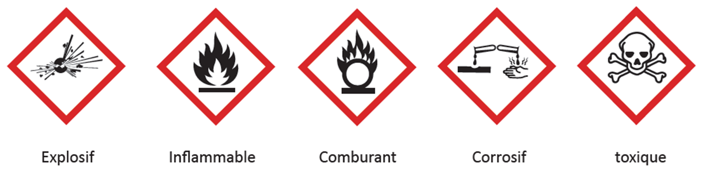
Je vous présente les pictogrammes que l’ont trouvent souvent sur les étiquettes des acides et des bases. Ce premier pictogramme indique que ce produit:
L’enseignant montre ce pictogramme sur un flacon.
!
⚠️ Provoque la brûlure de la peau et l’irritation de la voie respiratoire.
🧤 Il doit être manipulé avec des gants, des lunettes de protection et beaucoup de prudence
Corrosif

Slide 25
le deuxième: Ce pictogramme indique que le produit est:
L’enseignant montre ce pictogramme sur un flacon.
!
🌍 Risque de pollution de l’environnement, surtout de l’eau.
• 🐟 Peut provoquer la mort des poissons et des plantes.
• 🚫 Il ne doit pas être rejeté dans la nature ou les égouts
• 🧪 Il doit être collecté et éliminé selon les consignes de sécurité
Danger pour l’environnement

Slide 26
Le troisième: Ce pictogramme indique que le produit est:
L’enseignant montre ce pictogramme sur un flacon.
!
☠️ Provoque une intoxication grave lorsqu’il est avalé, inhalé ou en contact avec la peau
🚫 Il doit être manipulé avec une extrême prudence et tenu hors de portée
Toxique

Slide 27
le quatrième: Ce pictogramme indique que le produit est:
L’enseignant montre ce pictogramme sur un flacon.
!
❗ Risque pour la santé.
• 🤕 Peut provoquer une irritation de la peau ou des yeux.
• 😷 Peut irriter les voies respiratoires
• 🚫 Nocif en cas de contact, d’inhalation ou d’ingestion.
• 🧤 Tu le manipules avec précaution.
Nocif
ou irritant

Slide 30
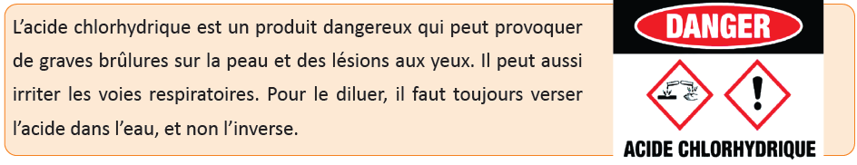
Je vais vous montrer comment élaborer un protocole expérimental permettant de réaliser une neutralisation acidobasique.
L’enseignant lit la consigne et présente les supports. Il explique ce qui est demandé.
Tâche principale
Identifier les dangers de cet acide et proposer quelques précautions à prendre lors de son utilisation.

Slide 31


Première étape: je lis le document et j’observe les deux pictogrammes et je relève deux dangers.
1. Relever deux dangers de l’acide chlorhydrique.
Pictogrammes
Dangers | ……………………………………………….. | ………………………………………………

Slide 32
Il existe plusieurs dangers, mais je choisis uniquement deux.
1. Relever deux dangers de l’acide chlorhydrique.
Pictogrammes
Dangers | ……………………………………………….. | ………………………………………………
Brûlure de la peau
Irritation de la voie respiratoire

Slide 33
Deuxième étape: je lis le document et je propose deux précautions lors de l’utilisation de l’acide chlorhydrique.
1. Proposer deux précautions lors de l’utilisation de l’acide chlorhydrique.
…………………………………………………………………………………………………….
…………………………………………………………………………………………………….

Slide 34
Il y a beaucoup de précautions à prendre mais on peut se limiter à deux.
Inciter les élèves à proposer d’autres précautions.
1. Proposer deux précautions lors de l’utilisation de l’acide chlorhydrique.
…………………………………………………………………………………………………….
Ne jamais verser l’eau dans l’acide
…………………………………………………………………………………………………….
Ne pas inhaler le gaz d’acide chlorhydrique.

Slide 35
10 min

Slide 36
Fermez vos livrets, prenez vos ardoises et écrivez-y votre réponse.
L’enseignant·e clarifie la question et peut utiliser l’alternance linguistique si besoin.
Le pictogramme ci-dessous indique qu’il s’agit d’un produit:
A
Corrosif
B
Inflammable
C
Nocif

Slide 37

Ce pictogramme montre que ce produit peut exploser sous l’effet d’un choc, d’une flamme ou de la chaleur.
Le pictogramme ci-dessous indique qu’il s’agit d’un produit:
A
Corrosif
B
Inflammable
C
Nocif

Slide 38

Fermez vos livrets, prenez vos ardoises et écrivez-y votre réponse.
L’enseignant·e clarifie la question et peut utiliser l’alternance linguistique si besoin.
Le pictogramme ci-dessous indique qu’il s’agit d’un produit:
A
Corrosif
B
Inflammable
C
Explosif

Slide 39
Ce produit peut attaquer la peau et les yeux et provoquer des brûlures graves.
Le pictogramme ci-dessous indique qu’il s’agit d’un produit:
A
Corrosif
B
Inflammable
C
Explosif

Slide 40
Fermez vos livrets, prenez vos ardoises et écrivez-y votre réponse.
L’enseignant·e clarifie la question et peut utiliser l’alternance linguistique si besoin.
Le pictogramme ci-dessous indique qu’il s’agit d’un produit:
A
Corrosif
B
Toxique
C
Explosif

Slide 41
Le produit peut s’enflammer facilement au contact d’une flamme ou d’une étincelle.
L’enseignant·e clarifie la question et peut utiliser l’alternance linguistique si besoin.
Le pictogramme ci-dessous indique qu’il s’agit d’un produit:
A
Corrosif
B
Toxique
C
Explosif

Slide 42
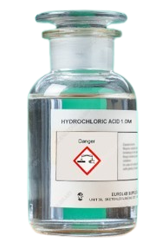
Fermez vos livrets, prenez vos ardoises et écrivez-y votre réponse.
L’enseignant·e clarifie la question et peut utiliser l’alternance linguistique si besoin.
Indiquez les précautions à prendre lorsqu’on utilise ce produit :
A
Manipuler avec des gants
B
Inhaler son gaz
C
Utiliser des lunettes de protection

Slide 43
On devrait manipuler cet acide avec des gants, des lunettes de protection et beaucoup de prudence.
L’enseignant·e clarifie la question et peut utiliser l’alternance linguistique si besoin.
Indiquez les précautions à prendre lorsqu’on utilise ce produit:
A
Manipuler avec des gants
B
Inhaler son gaz.
C
Utiliser des lunettes de protection

Slide 44

Pratique en binôme
10 min

Slide 45

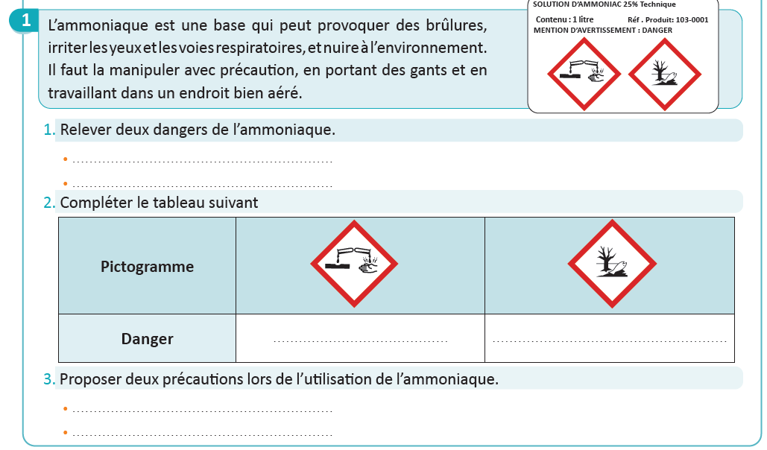
Prenez vos livrets page 53 et travaillez individuellement puis discutez en binômes vos réponses.
L'enseignant accorde 2 min au travail individuel puis une minute de discussion. Il circule pour contrôler et donner des indications en cas de blocage.

Slide 46

Lisez le texte et répondez à la première question.
L'enseignant accorde 2 min au travail individuel puis une minute de discussion. Il circule pour contrôler et donner des indications en cas de blocage.
Irriter les yeux
Nuire à l’environnement

Slide 47
Puis complétez le tableau en mettant au dessous de chaque pictogramme, le danger qui lui convient.
L'enseignant accorde 2 min au travail individuel puis une minute de discussion. Il circule pour contrôler et donner des indications en cas de blocage.
Irriter les yeux
Nuire à l’environnement

Slide 48
Proposez deux précautions pour éviter les dangers relevés.
L'enseignant accorde 2 min au travail individuel puis une minute de discussion. Il circule pour contrôler et donner des indications en cas de blocage.
Manipuler avec des lunettes.
Ne jamais jeter dans la nature

Slide 49

Pratique autonome :
Travail individuel et défi
12 min

Slide 50


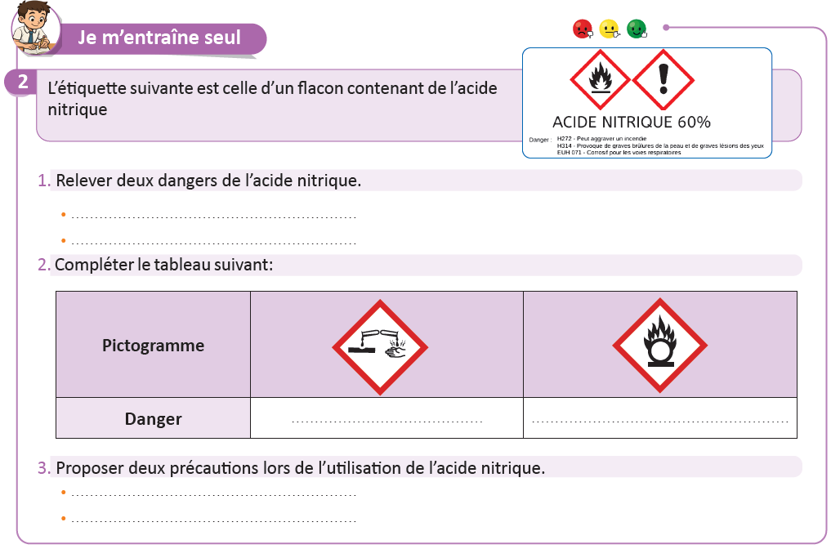
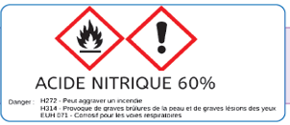
Prenez vos livrets page 53.
PA
L’enseignant donne 5 min aux élèves pour recopier la correction sur les livrets. Il propose une solution au défi s’il reste assez de temps.

Slide 51

Le temps est terminé. Voyons ensemble la solution des exercices.
PA
L’enseignant accorde 5 min pour donner l’occasion aux élèves de présenter leurs productions et les corrige.
Temps Écoulé

Slide 52
Prenez la correction sur vos livrets.
PA
L’enseignant donne 5 min aux élèves pour recopier la correction sur les livrets. Il propose une solution au défi s’il reste assez de temps.
Favoriser l’incendie
Provoquer des brûlures de la peau
Brûlures de la peau
Favoriser l’incendie
Porter des gants et des lunettes
Ne pas mélanger avec des produits inflammables

Slide 53
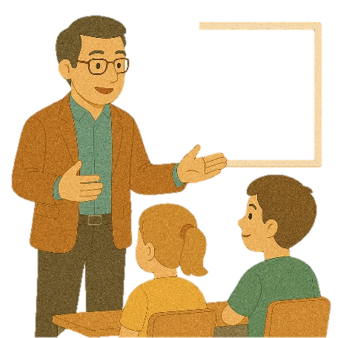
C’est la fin de la séance
Clôture de la séance
3 min

Slide 54

Qui peut me dire ce que nous avons appris aujourd’hui?

Slide 55
C
Nous avons donc appris à identifier les dangers des acides et des bases à partir des pictogrammes et aussi comment se protéger contre ces dangers.
Identifier les dangers des acides et des bases à partir des pictogrammes.

Slide 56
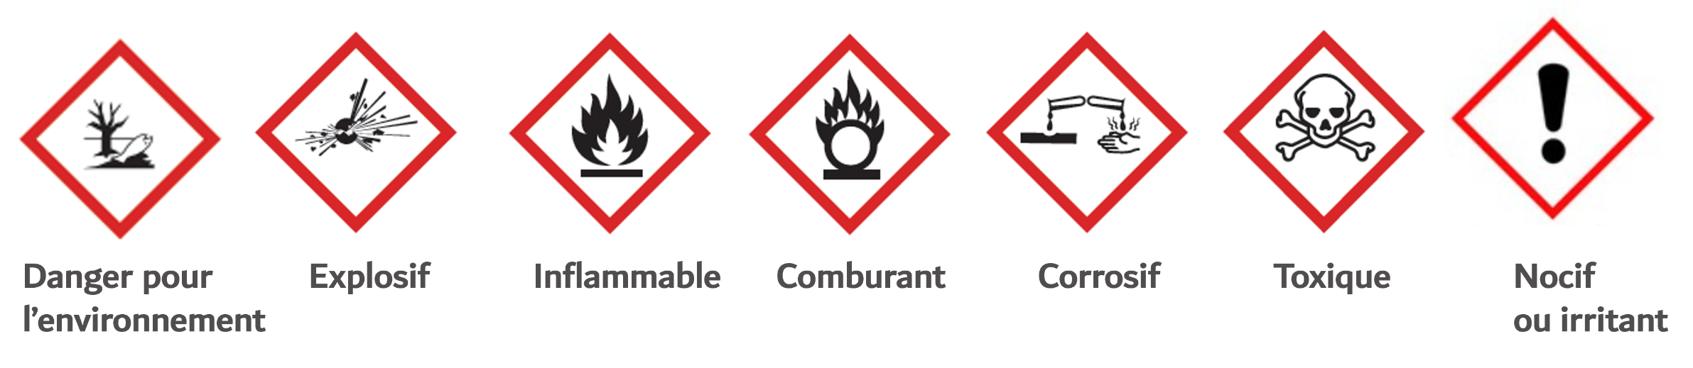
C
Pour réviser à la maison, voici le bilan de cette séance.
Dangers
précautions
Tu ne rejettes pas le produit dans l’eau ni dans la nature.
Tu évites les chocs, la chaleur et les flammes.
Tu tiens le produit loin de toute flamme ou étincelle.
Tu ne mélanges pas le produit avec des substances inflammables.
Tu portes des gants et tu évites le contact avec la peau.
Tu ne l’inhales pas et tu ne l’ingères pas.
Tu évites le contact avec les yeux et la peau.

Slide 57
Voici aussi le lexique à utiliser pour résoudre une tâche similaire.
C
MA CARTE LEXICALE
Verbes de consigne
Termes thématiques
Ma tâche
Pictogramme
Dangers
Précautions
Identifier
Repérer
Inhaler
Protéger
Manipuler
Identifier les dangers des acides et des bases
Structure pour répondre
Pour se protéger de l’utilisation ………………………., porter des gants et des lunettes.

Slide 58

Fin de la séance

Slide 59
C
Voici les exercices à faire à la maison.
Exercice 4 page 59
Défis 6 page 62

